Slide 1




Система принятия решения в управленческой среде
Название команды: «Н³»

Slide 2
Ценностное предложение
Название проекта: Система принятия решения в управленческой среде
Заказчик проекта (потенциальный заказчик): Компании малого и среднего бизнеса, ведущие учет в любых системах или не ведущие его вообще, которые хотят быстро и эффективно анализировать показатели своего бизнеса и уменьшать количество времени, затрачиваемое на принятие решений, а также которые хотят хранить свои данные безопасным способом.
Какую проблему решаем:
Для тех МСП, кто уже пользовался различными СПР:
1. Доступность в РФ
2. Простота и мобильность использования
3. Ограниченные ресурсы
Для тех МСП, кто еще не пользовался СПР:
1. Недостаток структурированных данных
2. Отсутствие оперативной информации
3. Отсутствие систематического подхода
4. Отсутствие мониторинга результатов
5. Ограниченные ресурсы
Какое решение предлагаем:
Мы создадим для вас облачную отечественную СПР, базирующуюся на ваших исходных программных продуктах и создающую отчеты, с которыми можно работать в любое время и из любой точки.
Рынок НТИ: TECHNET
Сквозная технология: Технологии машинного обучения и когнитивные технологии, технологии хранения и анализа больших данных
Notes:
Начните с проблемы пользователя/заказчика, которую призван решить ваш проект.
Она не существует в вакууме — всегда есть кто-то, кто заинтересован в её решении, иначе это не проблема. Этот кто-то — ваш пользователь или заказчик. Он может и не являться вашим непосредственным заказчиком, но вы так или иначе действуете в его интересах. Обычно это не один человек, а группа людей, объединенных каким-то признаком.
Возможно вместо слова “проблема” вам больше подойдёт “нерешённая задача”, “неудовлетворённая потребность”
Здесь также уместно указать, почему эта проблема возникает / почему потребность не удовлетворяется
Скорее всего, нужно будет указать контекст (при каких условиях наблюдается проблема)
Если актуальность / серьезность проблемы не всем очевидна, скажите несколько слов о последствиях. Описывая проблему, постарайтесь воздержаться от мнений и оценочных прилагательных, особенно эмоциональных (“катастрофические последствия”, “колоссальный ущерб”) — гораздо лучше то же самое изложить в цифрах и фактах
Во время демонстрации шаблона необходимо ответить на следующие вопросы:
чью проблему вы решаете (ваш пользователь)
почему проблема возникает, в чем состоит проблема
какое решение вы собираетесь делать для вашего пользователя
кто является вовлеченной стороной в ваш проект, то есть влияет на него
Если вы выполняете заказную задачу, расскажите о компании-заказчике и причинах, по которой у нее возникла задача (какую проблему надо решить?), в какой форме заказчик ждет результата? Какие технические, экономические и этические ограничения необходимо учитывать при решении задачи? С какими системами заказчика придется работать?
пример 2
Для кого (целевой сегмент)
которые недовольны (текущая альтернатива)
наш продукт (ваша продуктовая категория)
который позволяет (ключевое решение)
в отличие (альтернативные решения)
мы делаем (ключевой функционал вашего продукта для конкретного решения проблемы)
пример:
Для молодых людей, живущих в городах до 1 млн. жителей
Которые недовольны качеством и полнотой информации о городских мероприятиях и событий в пабликах вКонтакте и Одноклассниках
Наш продукт – это интернет-сайт и мобильное приложение –афиша городских мероприятий
Который позволяет найти самое интересное мероприятие или событие в своем городе
В отличие от afisha.ru и timeout.ru, которым не интересно публиковать мероприятия в малых городах и с потенциальным количеством посетителей до 500 человек, мы умеем и любим собирать контент для регионов
У нас есть платформа для организаторов мероприятий, сайт и мобильное приложение для пользователей, а также партнерства с крупными агрегаторами событий
пример 3
[Название проекта/стартапа] помогает [название клиентского сегмента] решить [название проблемы] с помощью [технология/ценностное предложение]
Пример: Все Эвакуаторы помогают автолюбителям в любой части России получить эвакуацию и автотехпомощь на дороге 24 часа в сутки 7 дней в неделю по минимальной цене.

Slide 3
Целевая аудитория
Потребители
Портрет потенциального клиента:
Умеют:
– Правильно вести деловую коммуникацию;
– принимать решения в пользу увеличения эффективности бизнеса;
– быстро адаптироваться к меняющимся условиям;
Хотят:
– тратить меньше времени на анализ;
– хранить данные в безопасности;
– ускорить процесс принятия решений;
– иметь доступ к отчетам в любой точке и в любое время;
Боятся:
– потерять данные;
– упустить ключевые показатели бизнеса при анализе;
– терять деньги;
Не успевают:
– анализировать от "А" до "Я";
– выбрать и адаптироваться к простому способу хранения и анализу данных.
Notes:
Портрет целевого клиента
Кто ваш клиент ? Как он принимает решение? Какой у него есть бюджет на решение проблемы , которую вы собираетесь закрывать ?
В какой ситуации клиент сталкивается с проблемой ? Как он решает ее сейчас?
для заказных проектов: Кто ваш заказчик? Кто пользователи решения, которое вы делаете для заказчика?

Slide 4
Инсайты, полученные из интервью с пользователями
Для более детального исследования рассматриваемой проблемы нами было проведено 2 проблемных интервью с представителями рынка В2В: какой системой или программой они пользуются? Сколько она стоит? Что в ней удобно? Что хотели бы добавить? Чего не хватает в функционале?
Основным недостатком большинства систем является то, что они
подвисают;
не имеют возможности работы с большими объемами данных; достаточно сложные в использовании для пользователей (необходимо длительное обучение сотрудников);
не имеют возможности доступного, наглядного, простого просмотра отчетности.
“Мы бы хотели, чтобы программа имела больше возможностей для работы с большими объемами данных и была более интуитивно понятной для новых пользователей. Также было бы здорово, если бы программа имела больше инструментов для анализа данных в режиме реального времени.”
Notes:
слайды 3-4 можно объединить
для заказных проектов Как вы коммуницируете с заказчиком? Получали ли обратную связь по промежуточным стадиям решения? Как часто общаетесь? Кто ваши контактные лица?

Slide 5
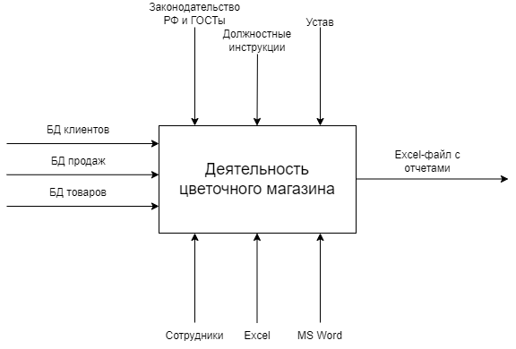
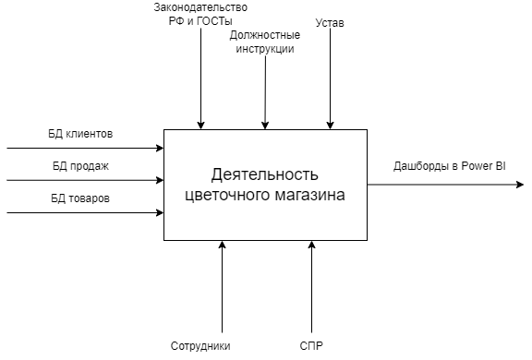
Пользовательский сценарий
AS-IS
TO BE

Slide 6
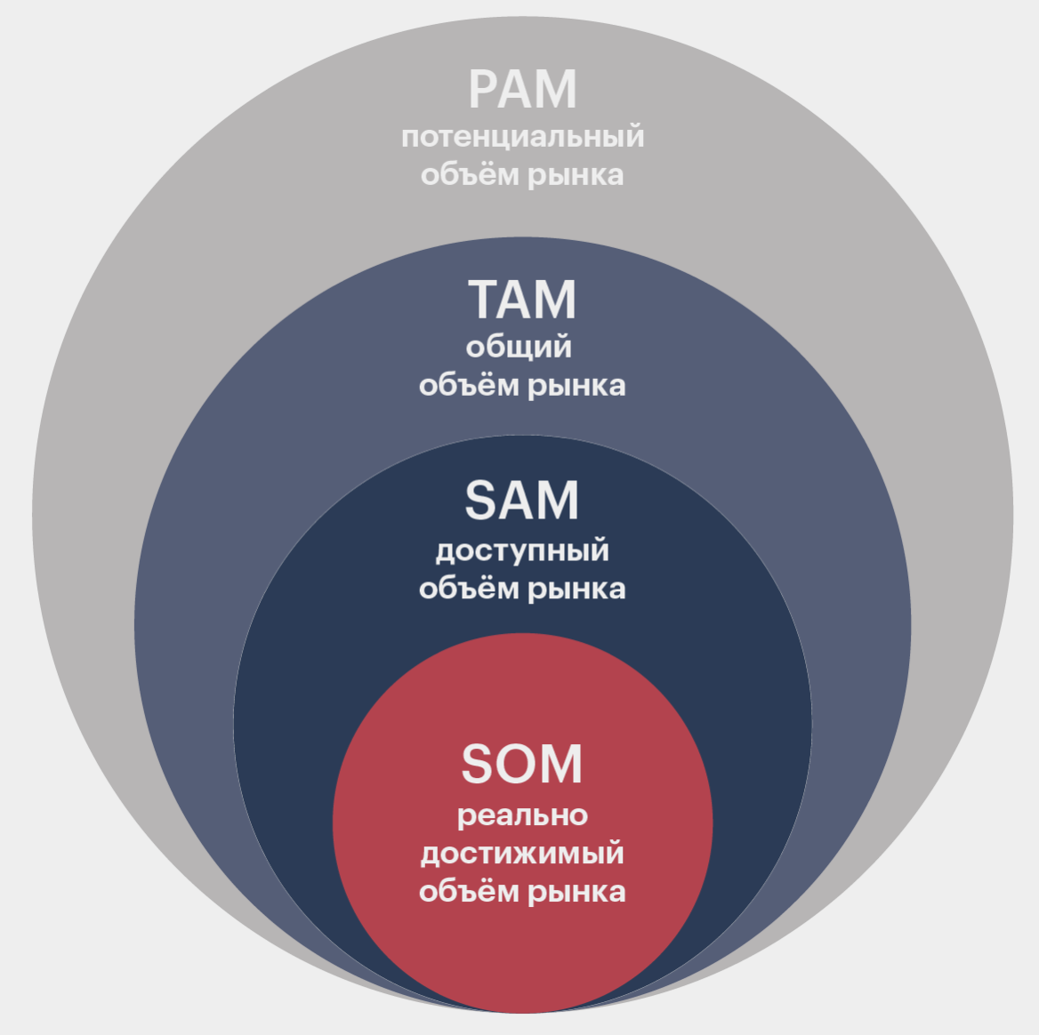
Объем рынка, его динамика
PAM (Potential Available Market) — В стране 6 млн компаний, которые относятся к малому и среднему бизнесу. За год в среднем этот показатель увеличивается на 4% (6,24 млн). Стандартный пакет услуг нашего проекта стоит 50 000 рублей. Значит PAM будет равен 6,24 млн * 50 000 руб = 312 млрд.
TAM (Total Addressable Market) — В стране 6 млн компаний малого и среднего бизнеса. Пакет услуг стоит 50 000 рублей, а значит TAM составит 300 млрд рублей.
SAM (Served/Serviceable Available Market) — Допустим, из 6 млн малого и среднего бизнеса подобными проектами пользуются только 30%. Значит, SAM будет равен: 6 млн * 30% * 50 000 рублей = 90 млрд.
SOM (Serviceable & Obtainable Market) — Пусть в нашем случае все продажи будут приносить прямые рассылки потенциальным клиентам. Если письмо попадет в 40% организаций, которые заинтересованы в данном продукте, то его конверсия составит 10% (1 звонок из 10).
Количество «горячих» клиентов — 180 000. Если они все станут реальными покупателями, а услуги стоят 50 000 рублей, умножим эту сумму на количество клиентов и получим SOM — 9 млрд руб.
Notes:
https://skillbox.ru/media/marketing/kak-otsenit-obyem-rynka-metodom-pam-tam-sam-som-rasskazyvaem-na-primere-onlaynservisa/
PAM (Potential Available Market) — потенциально доступный рынок. Это весь объём рынка с учётом того, как он изменится за интересующее вас время. оказатель считают, чтобы понять, как меняется рынок, — и так оценить перспективы продукта.
На примере. В стране 8000 частных клиник и медицинских организаций. По прогнозам исследовательской компании Gartner, в ближайшие три года число частных медицинских организаций увеличится на 10% — до 8800. Стоимость подписки на журнал — 32 000 рублей в год. PAM будет равен 8800 × 32 000 рублей — это около 280 млн рублей.
TAM (Total Addressable Market) — общий объём рынка, на котором можно продать ваш продукт. Показатель включает всех потенциальных клиентов — в том числе тех, кто уже покупает у ваших конкурентов или даже не покупает товары-аналоги.
На примере. В стране 8000 клиник. Подписка на медицинско-бухгалтерский журнал стоит 32 000 рублей, это значит, что TAM составит около 256 млн рублей.
Что показывает. TAM — это предел роста компании. Показатель демонстрирует перспективы продукта, если он сможет занять весь рынок. На практике TAM недостижим и даже 10% от TAM — большая победа. Близкие к 100% от TAM цифры встречаются на монополизированных рынках.
С помощью TAM также определяют, есть ли у компании потенциал для расширения на рынке.
SAM (Served/Serviceable Available Market) — доступный объём рынка, доля от TAM. SAM показывает, сколько денег уже тратится на решения, похожие на ваше. SAM — это рынок прямых конкурентов и аналогов.
Для одноместных колясок SAM — это объём продаж одноместных колясок; для справочно-правовой системы для юристов SAM — это объём продаж справочно-правовых систем для юристов.
На примере. В стране 8000 частных медицинских организаций, которые могут приобрести подписку на бухгалтерский онлайн-журнал. Однако только 30% таких организаций покупают бухгалтерские журналы. Вы знаете это из данных аналитики или по результатам собственных обзвонов.
У остальных 70% — разные причины отказа. Например, в бюджете нет соответствующей статьи расходов или клиники не считают нужным заботиться о бухгалтерах.
SAM будет равен 8000 × 30% × 32 000 рублей (цена подписки). Получится, что число клиентов — 2400 компаний, а наш SAM — 76,8 млн рублей в год.
Можно посчитать по-другому. Профильная консалтинговая компания ведёт статистику услуг, которые заказывают медицинские учреждения. По данным консультантов, за год клиники покупают бухгалтерские журналы на 56 млн рублей. Это и будет наш SAM.
Что показывает. Объём рынка, который можно занять, если вытеснить прямых конкурентов. Это максимальный объём ниши, в которой работает компания. SAM не учитывает тех, кто мог бы купить продукт, но не покупает его по самым разным причинам.
SOM (Serviceable & Obtainable Market) — реально достижимый объём рынка, доля от SAM. Это объём продаж, который компания может получить с помощью доступных ей инструментов.
На примере. Почти все продажи нашему онлайн-журналу приносят прямые звонки клиентам. 70% клиник ни при каких условиях не будут покупать бухгалтерские журналы. Если менеджер попал в клинику, которая принадлежит к остальным 30%, то конверсия составит 10%. Одна из десяти клиник, выписывающих бухгалтерский журнал, покупает наш онлайн-сервис.
К SAM, напомним, относится 2400 медицинских организаций — столько готовы купить бухгалтерские журналы. Если мы все их обзвоним, то получим 240 клиентов — 10%. Подписка стоит 32 000 рублей, умножим её на число клиентов и получим 7,7 млн рублей. Это и есть наш SOM.
Что показывает. Какой объём рынка можно получить с помощью существующей стратегии. SOM исключает клиентов, которые потенциально есть на рынке, но компания не сможет до них достучаться. Показатель учитывает конкуренцию, конверсию продаж в компании и другие факторы.

Slide 7
Описание продукта
Наш продукт - это система помощи принятия решений, собираемая под запрос заказчика на основе бесплатных программных продуктов с открытым исходным кодом, функционал которой заключается в сборе данных из любых источников (в том числе из различных CRM систем, Excel-файлов), хранении, очистке, агрегации данных и формировании отчетов/дашбордов с показателями компании.
В основе продукта будут делать два основополагающих подхода к моделированию данных:
Подход Билла Инмона основывается на том, что хранилище данных является централизованным хранилищем всех корпоративных данных. При таком подходе организация сначала создает нормализованную модель хранилища данных. Затем создаются витрины размерных данных на основе модели хранилища. Это известно как нисходящий подход к хранилищу данных.
Подход Ральфа Кимболла основывается на важности витрин данных, которые являются хранилищами данных, принадлежащих конкретным направлениям бизнеса. Хранилище данных — это просто сочетание различных витрин данных, которые облегчают отчетность и анализ. Проект хранилища данных по принципу Кимбалла использует подход «снизу вверх».
Notes:
Демонстрация вашего решения / результатов исследования (MVP/прототип/ранняя версия/другое)
Основные технические параметры продукта

Slide 8
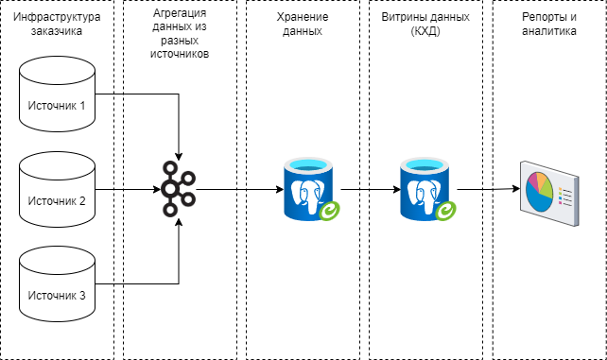

Описание продукта
Просмотр прототипа

Slide 9
Описание продукта
Основные технические параметры продукта
1. Скорость работы и отзывчивость: обусловлены производительностью процессора, объемом оперативной памяти, облачное хранилище позволяет обновлять нужную информацию в режиме реального времени.
2. Функциональность: интеграция с другими приложениями и системами, интерактивные дашборды доступные на любом устройстве в онлайн режиме.
3. Удобство использования: на этапе внедрения системы выделяются ключевые метрики и показатели, которые важны для заказчика.
4. Безопасность: защита от несанкционированного доступа, защита и конфиденциальность облачного хранилища, возможность резервного копирования данных.
5. Надежность: устойчивость к сбоям и неполадкам, эффективная обработка ошибок, оповещения о сбоях.
6. Масштабируемость: возможность расширения функционала и увеличения количества метрик, используемые заказчиком, поддержка различных операционных систем и устройств.
7. Совместимость: совместимость с другими программными и аппаратными продуктами, стандартами и протоколами, устройствами и операционными системами.
8. Поддержка и обновления: качественная техническая поддержка бота, который способен решить базовые проблемы, в более сложном случае, требующем вмешательства, отправляет запрос на решение проблемы. Обновления осуществляются при обращении заказчика.
Notes:
Демонстрация вашего решения / результатов исследования (MVP/прототип/ранняя версия/другое)
Основные технические параметры продукта

Slide 10
Конкуренты/аналоги
 | 1С-УТП | Мой склад | Bitrix24 | Мегаплан | Big bird | Система принятия управленческих решений
Цена (подписка) | 20 600 | 3400 | 13 990 | от 1399 за 1 сотрудника | 700 за 1 сотрудника | 50 000
Возможность подгружать данные из любых источников |  |  | Из некоторых источников | Из некоторых источников
Возможность выгружать данные в онлайн
Ограничение в объеме данных
Хранение в облаке
Notes:
можно заполнить только одну из таблиц: слайд 9 или 10 или сделать слайд 11

Slide 11
Монетизация
Модель коммерциализации
Модель монетизации заключается в продаже продукта первым потенциальным клиентам, а в дальнейшем поиск клиентов и продажа за счет рекламной компании.
Покупатель платит за полный комплект услуг 50 000 руб., что будет в себя включать облако на любое количество данных (крупные компании с большим объемом данных - не наш покупатель, за счет этого средняя стоимость облака будет приемлема, чтобы не уйти в минус).
Для малого бизнеса с меньшим объемом данных мы гарантируем полное сопровождение и налаживание системы учета. А для среднего бизнеса реализуем перенос из любых систем всех данных в облако, что отражается на безопасности их хранения, а также для некоторых новую функцию - возможность формировать и смотреть отчеты из любой точки и с любого устройства.
Notes:
предположения о монетизации и бизнес-модели

Slide 12
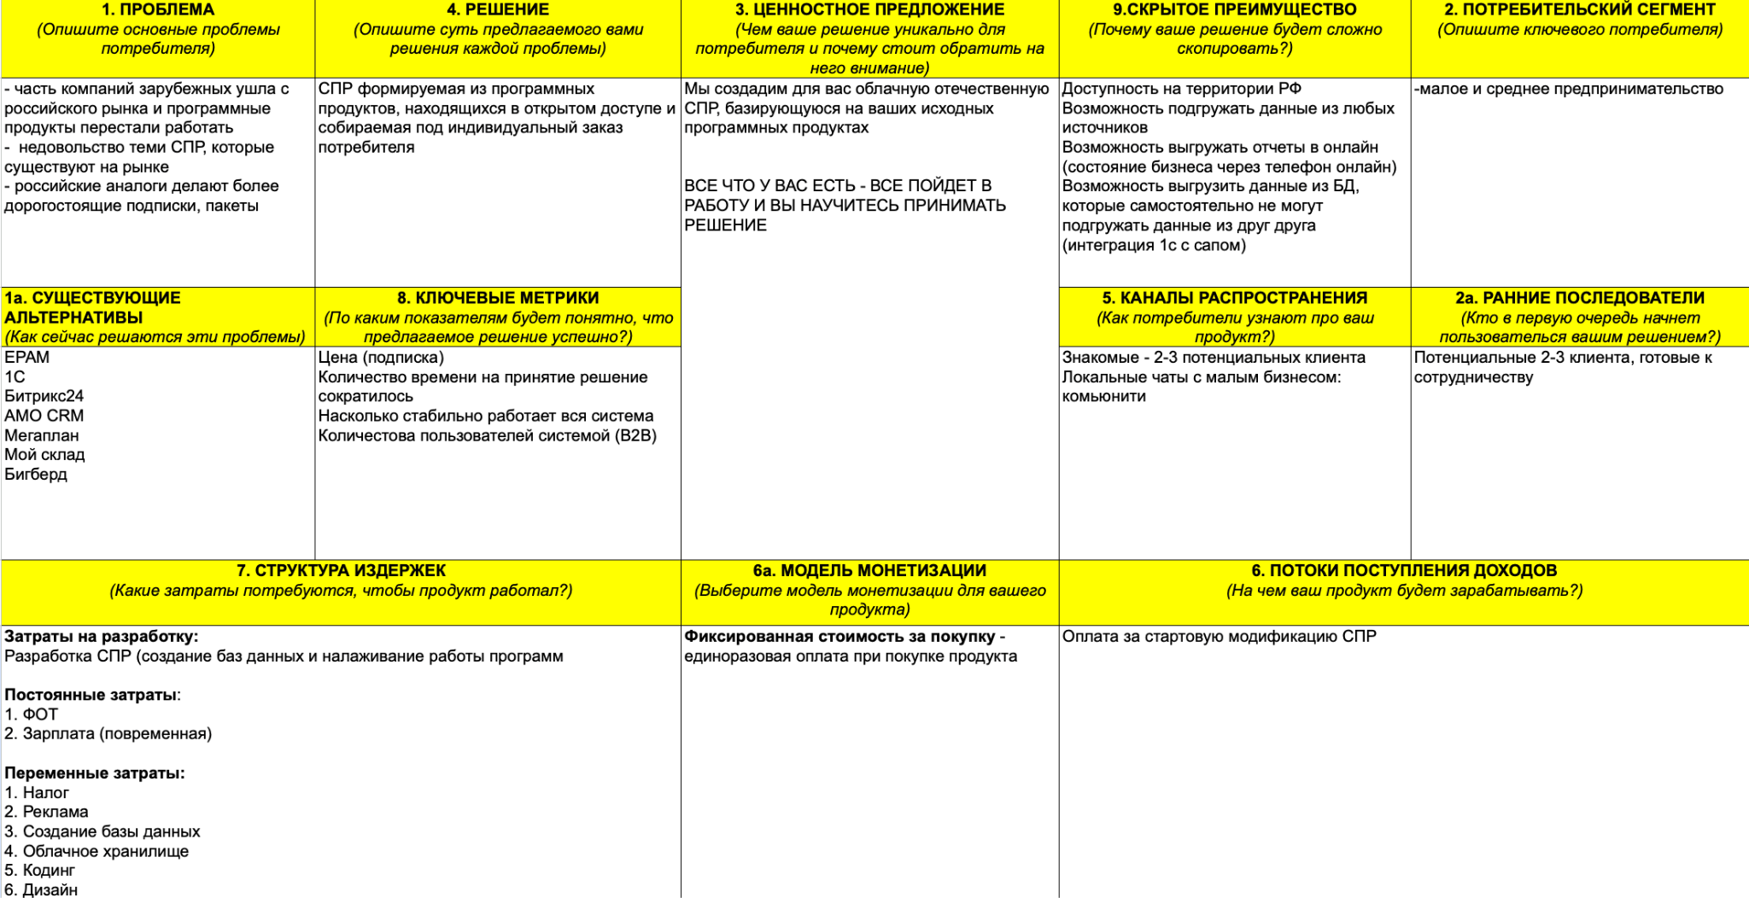
Бизнес-модель

Slide 13
Стратегии выхода на рынок.
Организация продаж и продвижения продукта
Мы будем использовать различные маркетинговые стратегии, такие как:
1. Целевой рекламный контент: создание контента, который будет привлекать внимание нашей целевой аудитории, например, статьи, блоги, видео и т.д.
2. Социальные сети: использование социальных сетей для продвижения нашего проекта и привлечения внимания целевой аудитории.
3. Email-маркетинг: отправка персонализированных писем нашим потенциальным клиентам, которые будут заинтересованы в нашем продукте.
4. Участие в конференциях и выставках: участие в отраслевых мероприятиях для привлечения внимания к нашему продукту и установления контактов с потенциальными клиентами.
5. Рекомендации и отзывы: использование положительных отзывов и рекомендаций от наших клиентов для привлечения новых клиентов.

Slide 14
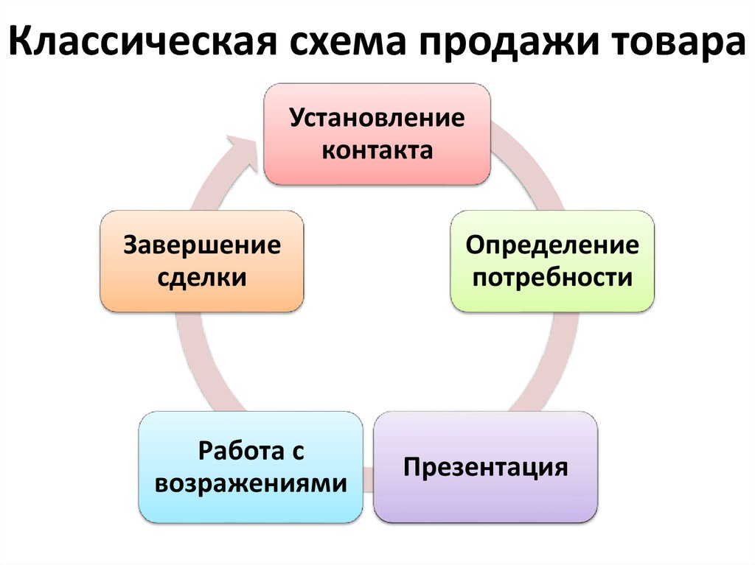
Стратегии выхода на рынок.
Организация продаж и продвижения продукта
Процесс продаж будет состоять из нескольких этапов:
1. Идентификация потенциальных клиентов
2. Установление контакта: Мы можем использовать различные каналы связи, такие как социальные сети, email-маркетинг или участие в отраслевых мероприятиях.
3. Презентация продукта: На этом этапе мы должны показать, как наш продукт может помочь клиентам в принятии управленческих решений, какие возможности он предоставляет и как он отличается от конкурентов.
4. Обсуждение условий: Если потенциальный клиент заинтересовался нашим продуктом, мы можем обсудить условия сотрудничества. На этом этапе мы должны обсудить цену, сроки, условия оплаты и т.д.
5. Заключение сделки: Если условия сотрудничества устраивают обе стороны, мы можем заключить сделку. На этом этапе мы должны подписать договор и начать работу над проектом.
Каждый этап требует особого внимания и профессионального подхода, чтобы добиться успеха в продажах.

Slide 15
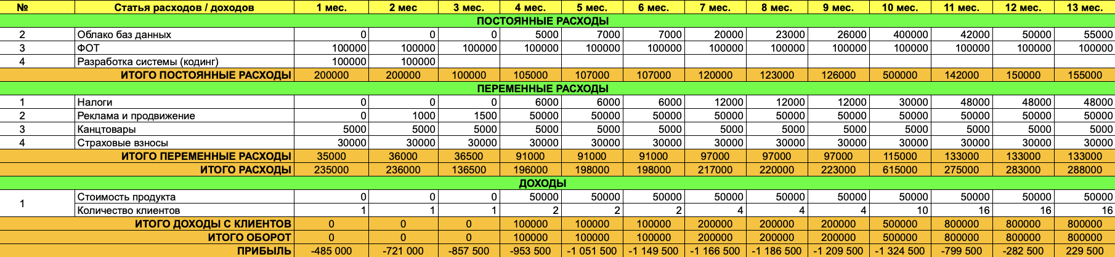
Смета (потребность в инвестициях)
и/или финансовая модель проекта
Notes:
сделать самые первые расчеты, прикидки, пусть и “сырые”
хорошо бы знать прогноз продаж, отчет о прибылях и убытках и прогноз движения денежных средств минимум на три года. НО в презентации не должно быть углубленных таблиц, которые будет трудно читать. Можно ограничить себя диаграммами, которые показывают продажи, общее количество клиентов, общие расходы и прибыль

Slide 16
ФИНАНСОВЫЕ ПОКАЗАТЕЛИ ПРОЕКТА
Стартовые затраты 250 000 рублей
Срок окупаемости 13 месяцев
Прибыль за 13 месяцев 229 500

Slide 17
Предполагаемые источники финансирования
Продажа и заключение сделок с потенциальными клиентами.

Slide 18
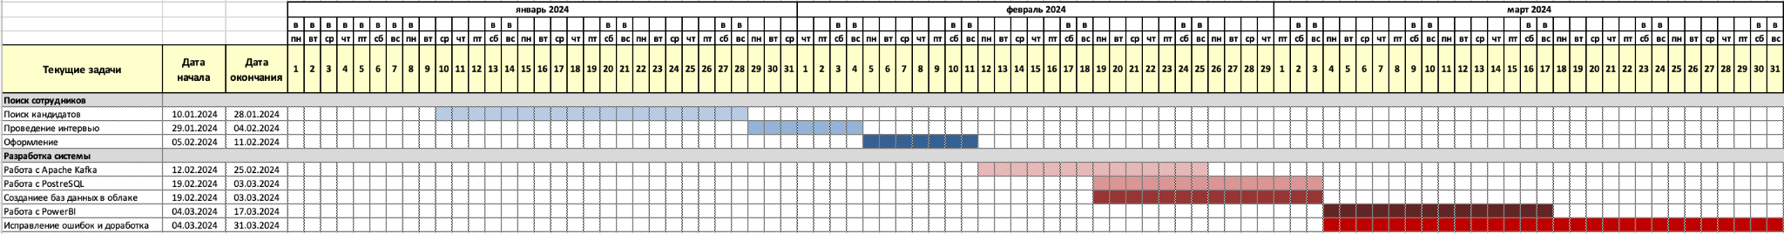
Календарный план развития проекта
(до выхода на рынок)

Slide 19



Команда проекта
Пуговкина Анастасия Ильинична
Самошкин Никита Сергеевич
Виссаров Никита Евгеньевич
Бизнес-аналитик
Специалист
по базам данных
Менеджер проекта
Notes:
Почему вы и ваша команда – подходящие люди, чтобы построить и вырастить эту компанию? Какой опыт есть у вас, которого нет у других? Выделите ключевых членов команды, их успехи в других компаниях и ключевые знания, которые они привносят.

